Slide 1
Тетрадь
Презентацию подготовила
Учитель ГБОУ СОШ № 688
Приморского района
г. Санкт-Петербург
Гаврилова О. Г.

Slide 2
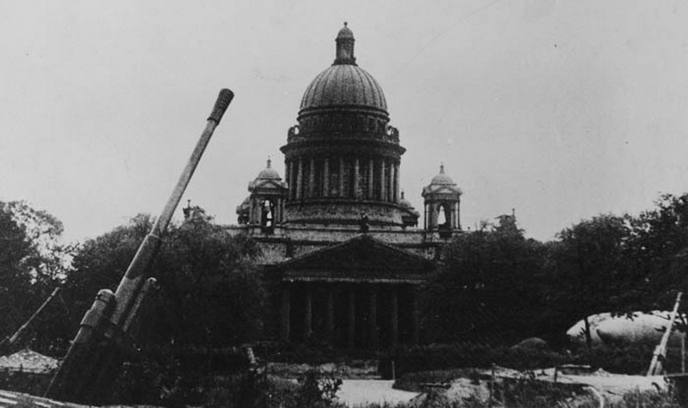
Блокадный
дневник
Тани Вассович
Тетрадь

Slide 3
О блокадном дневнике
Тани Савичевой
знает вся страна.
Таня Савичева, 12 лет
9 страниц дневника, на каждой - дата смерти близких: мамы, бабушки, брата, сестры, дяди. Последняя запись: «Савичевы умерли. Умерли все. Осталась одна Таня».
Таня умерла в эвакуации в 1944 г. от туберкулёза. Дневник обнаружила её сестра Нина. Он был предъявлен на Нюрнбергском процессе. 8 стел-страниц стали частью мемориала «Зелёный пояс Славы» под Санкт-Петербургом.

Slide 4
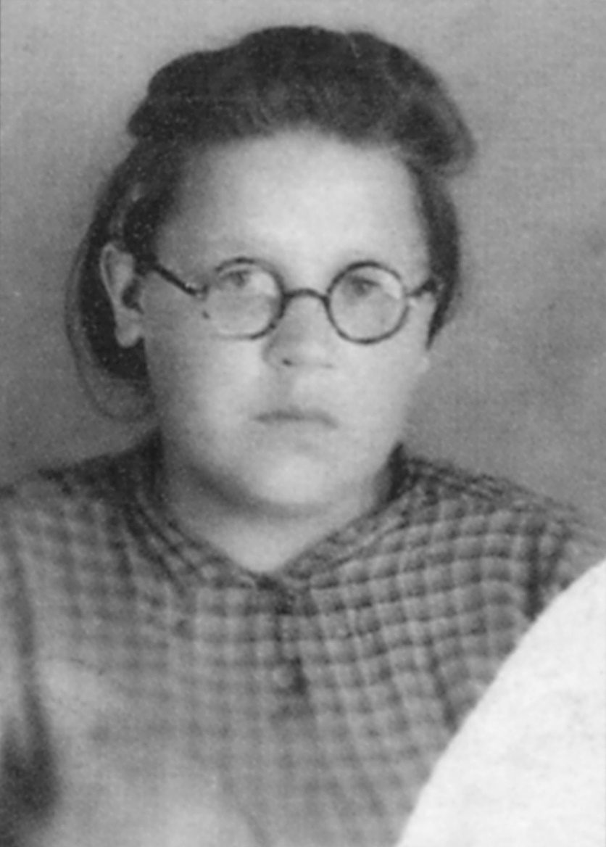
Другие дети блокадного города тоже вели свои дневники…
Лена Мухина, 17 лет
3/I 42. Голодные, спотыкающиеся, шатающиеся люди рыскают по булочным с 7 утра, но везде их встречают пустые полки».
«8/II 42. Вчера утром умерла мама. Я осталась одна».
«13/II 42. Я одна... Хочется выть, визжать, биться головой об стенку, кусаться! Как же я буду жить без мамы?»
Е. Мухина умерла в 1991 г. Её дневник хранится в Центральном госархиве историко-политических документов Санкт-Петербурга. В 2011 г. был выпущен при помощи историка С. Ярова.

Slide 5
Галя Зимницкая, 14 лет
«14 декабря 41 г. Днём в булочной видела ужасную сцену. Мальчишка лет десяти выхватил у старушки пайку хлеба и сразу начал есть. Женщины бросились отнимать, а он лёг на пол, лицом вниз, и, не обращая внимания на обрушившиеся удары, доел хлеб на грязном полу. Самое ужасное в том, что никто не заступился за ребёнка. Полежав немного, воришка встал, вытер рукавом слёзы и кровь и ушёл грязный, оборванный, совсем одинокий. Сейчас мне его жалко до боли в сердце. Где же я была тогда? Стояла, смотрела и молчала».
Г. Зимницкая умерла в 1996 г. Её дневник можно прочитать на сайте «Молодая гвардия».

Slide 6
В феврале к 70 Победы петербургское издательство «Аврора» выпустило другой потрясающий дневник. Его вела ленинградская школьница Таня Вассоевич. Как и Таня Савичева, она жила на Васильевском острове, но выжила, а ушла из жизни в январе 2012 г

Slide 7
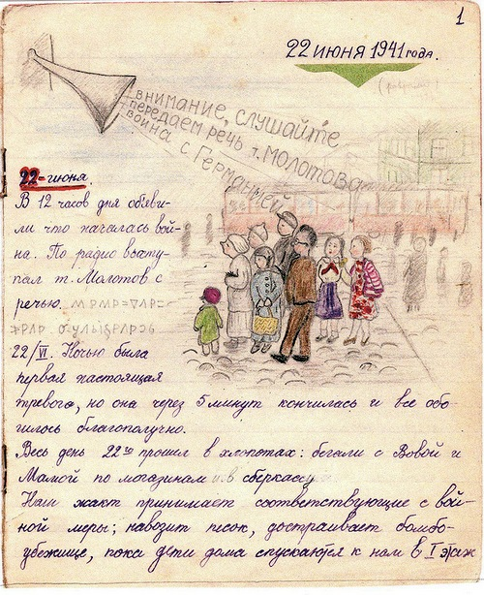
Записи в дневнике
Начинаются
22 июня 1941 г.
Оканчиваются
30 мая 1945 г.

Slide 9
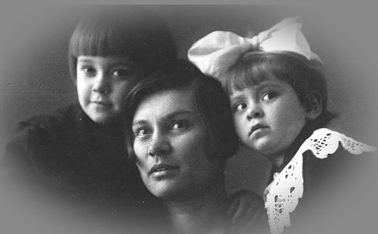
«Мама, брат, которому было 15 лет, он был старшим, мне было 13. Все жили на зарплату папы. Он был совершенно некабинетным ученым. Война его застала в экспедиции, ему было 40 лет, очень здоровый мужчина, и мы считали, что он на фронте.
Таня с братом Вовой и мамой Ксенией Платоновной, фото начало 30-х гг.

Slide 10
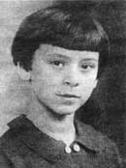
95 страниц в дневнике
И почти везде иллюстрации: Таня Вассоевич занималась рисованием в Доме пионеров. Вот 23 июня: Таня с подругой пришли на урок, а учитель убирает мольберт, уходит на фронт. Дальше — о том, как наравне со взрослыми дети роют траншеи, часами дежурят во дворе, тушат зажигательные бомбы.

Slide 11
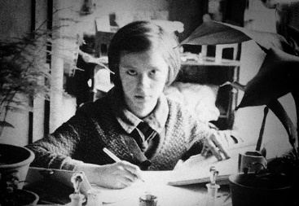
Ужасы блокады
«Занятия в средней школе начались в ноябре: « Наш класс был почти в полном составе ( потом в классе останется двое мальчиков и девять девочек из 40). Таня описывает бесконечное стояние в очередях за порцией хлеба, которая для детей и неработающих за несколько месяцев ужалась с 400 г в день до 125. Они варили столярный клей и ели его.»

Slide 12
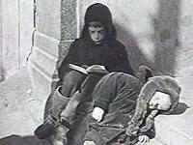
Рядом работала библиотека, и дети запоем читали книги. Удивительно, но в дневнике очень мало об ужасах голода, зато очень много о том, что сделано, нарисовано, прочитано.

Slide 14
«25 утром тревога, через час — еще одна.
Каждую тревогу к нам спускается много ребят, бабушек и матерей с детьми. Все сидят в коридоре. У нас был не коридор, а такая большая прихожая в этом доме, максимально отгороженная от бомб, если не прямое попадание. Там мы ставили стулья, и 15 человек могли поместиться. Кто дремал, кто читал книжки, но потом всем это надоело, представьте — 7-10 тревог в день, и нужно только ходить вверх-вниз, и больше ничего.»

Slide 16
Как великое счастья Таня описывает случай, когда они стояли в очереди за продуктами вместе с одноклассником и им досталась дуранда (спрессованная плитка из шелухи подсолнечника). Для покупки продуктов по карточкам были нужны деньги, а в их семье средств катастрофически не хватало. И старший брат, вместо того что бы съесть свою порцию хлеба. Продавал её на рынке, а деньги отдавал маме, чтобы она могла отоварить новые карточки. Мама догадалась и запретила так поступать.

Slide 17
«20 января к нам пришла учительница музыки Мария Михайловна и рассказала, что ее муж умер от голода. И брат тогда сказал ей: «Марья Михайловна, почему же Вы не сказали, что он умирает от голода? Я бы отдал ему свой хлеб». Это было 20-го. А 23-го января брат сам умер от голода.»

Slide 18
«…Брат Владимир увлекался биологией, вся квартира была уставлена цветами, а для сестры он устроил аквариум с рыбками. В 1941-1942 г. в Ленинграде была небывало холодной и снежной зима. Таня с братом кутались в одеяло и чертили планы дворцов с бассейнами, рисовали оранжереи (после войны Таня окончила Архитектурно-строительный институт, работала архитектором, учила детей рисовать).

Slide 20
« Брат лежал в коридорчике. Мама говорила: «Подойди, поцелуй брата, он такой же, только холодный». Но я не могла этого сделать, я не поцеловала брата.
А потом нужно было оформить свидетельство о смерти. Я пошла по 3-ей линии, а в это время обстреливали, снаряды летели — а мы совершенно равнодушны, ну, свистят и летят. Но они же в тебя не попали! Дошла я до поликлиники, регистратор достала карточку Вассоевича Владимира Николаевича и крупным почерком, медленно-медленно писала слово «умер».
Вот это было страшно.

Slide 21
Чудо с золотой рыбкой
«…После потери брата и мамы весной 1942 г, в опустевшей квартире стояла глыба льда, замерший аквариум с застывшими во льду рыбками. Когда лёд растаял, с ним оттаяла одна золотая рыбка и начала плавать».

Slide 22
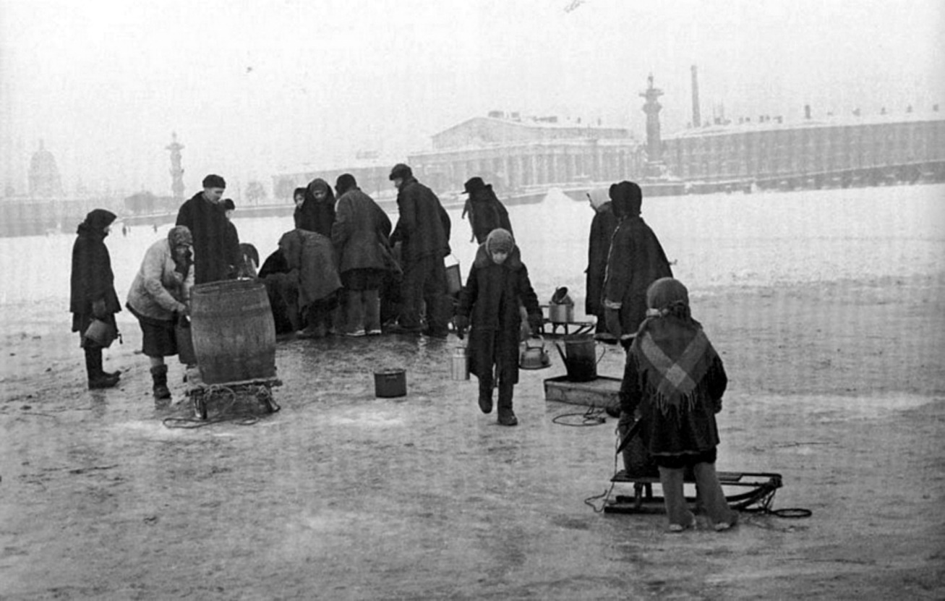
«В доме 41 жила девочка, с которой я занималась в Доме пионеров, Клара Грекова. Она была на два-три года младше меня, мы с ней вместе рисовали в Доме пионеров. Она с бидончиком приходила за водой, вот такое место свиданий у нас здесь было. Сначала она пришла и сказала, что папа умер, потом — что мама умерла, и она осталась одна — у нее никого не было на свете.»

Slide 23
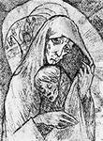
А через 20 дней 17 февраля умерла мама. Стало значительно сложнее и с гробами, и с похоронами. Не стало ни дерева, ни досок. Пришлось отдавать за гробы крупу. Уже тот гроб был не голубой, а просто дощатый. Мама лежала 9 дней дома. У нас была громадная солнечная комната, 40 метров. Мама лежала, пока я придумывала, как можно похоронить.

Slide 24
«Вова и мама похоронены в настоящих гробах… Худяков (истощённый сторож на кладбище
в 40 –градусный мороз)
вырыл могилы за крупу и хлеб.
Он хороший и был добр ко мне».
В дневнике она нарисовала план участка и отметила места захоронения.

Slide 26
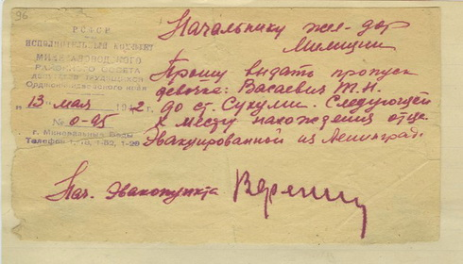
Благородство ленинградцев
С марта в дневнике появляются записи о том, что Таня делает всё, чтобы эвакуироваться.
Было много добрых и отзывчивых людей.
На эвакодокументах было написано.
«Дайте билет ленинградской девочке»

Slide 27
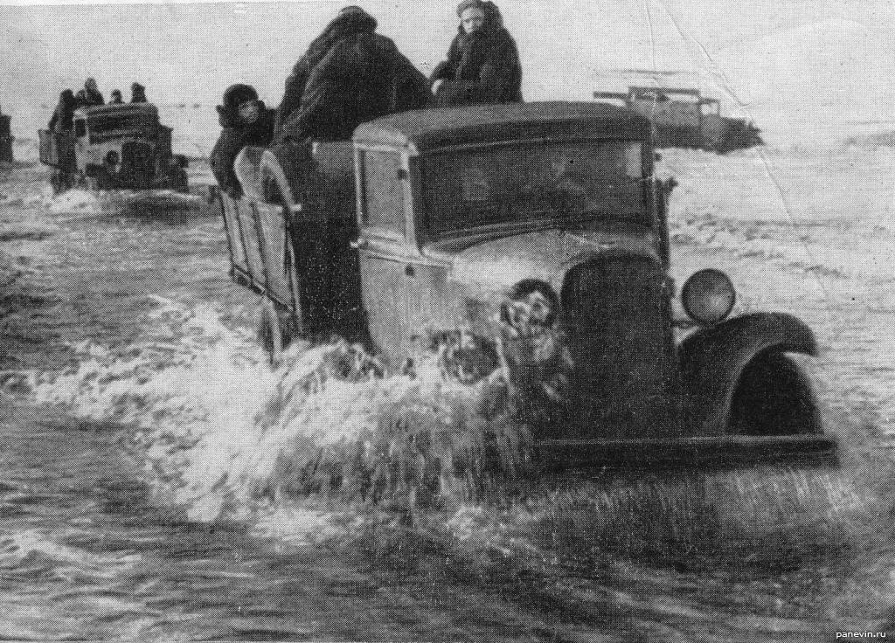
В апреле 42-го Таню эвакуировали по зыбкому льду Ладожского озера. Несколько недель на разных эшелонах она добиралась до Алма-Аты,
храня дневник и фотографии родных. В эвакуации Таня встретилась с отцом. Известным геологом-нефтяником, и после войны вернулись в Ленинград

Slide 28
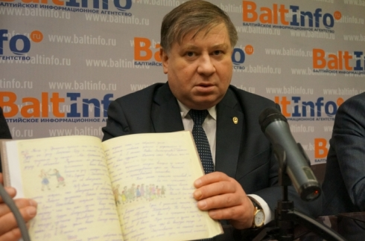
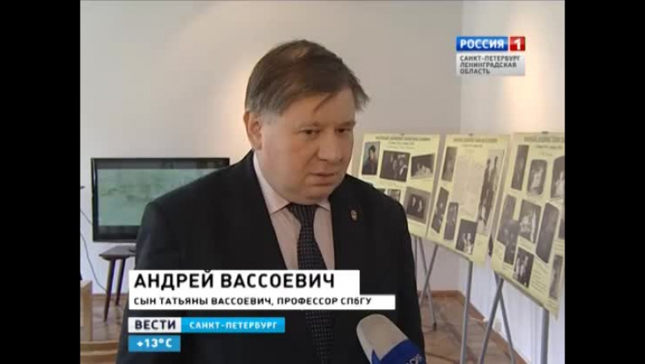
Дневник Тани Вассоевич хранится в доме её сына, профессора Санкт-Петербургского государственного университета Андрея Вассоевича

